Slide 1
ewServer Figure
부제목
2021. 10. 02
심철동

Slide 2
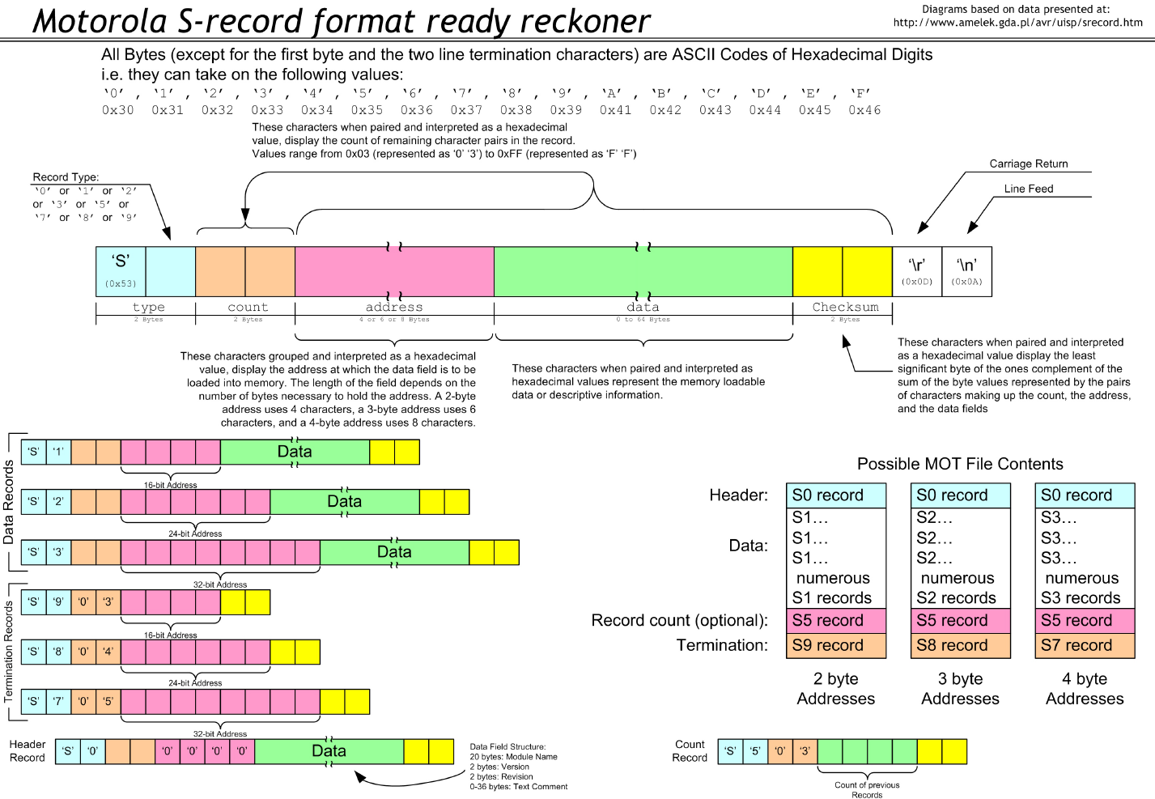

Slide 3
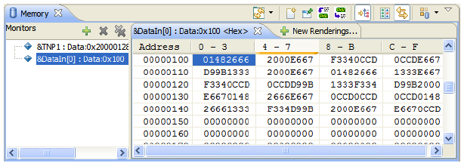
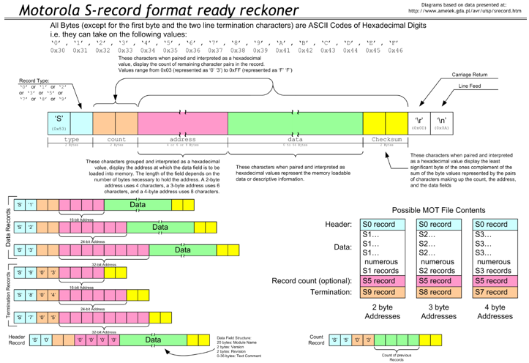
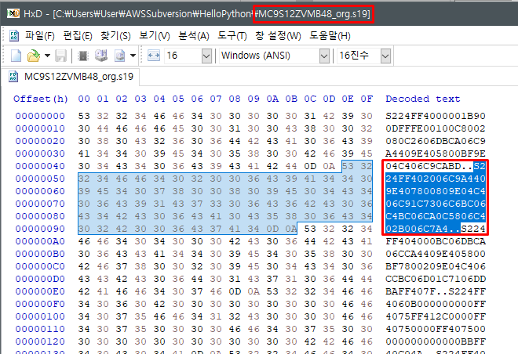
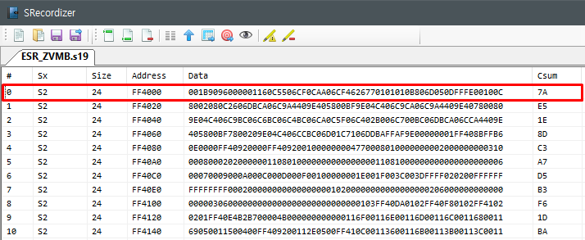
분석
Updater
BL
Erase App Sector Command
0x53 0x04
Erase App Sector
Erase Finished
0x41 0x31 0x31 (ACK)
Tx App Binary
Write App
Restore Registor when write app finished
Write App Finished
0x41(ACK)
Tx Vector Binary
Write Vector
Restore Reset Vector when write vector finished
Write Vector Finished
0x41(ACK)

Slide 4

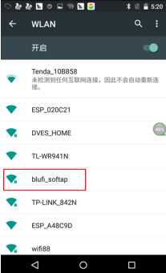


ewServer 컨셉
시스템제어
제어기
Window
System
ESP32
Mirror
System
근거리
모니터링
PC
ESP32
모니터링
시스템
원격지(원거리)

Slide 5
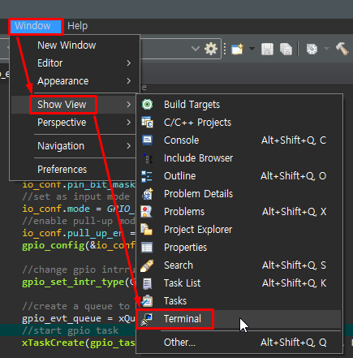
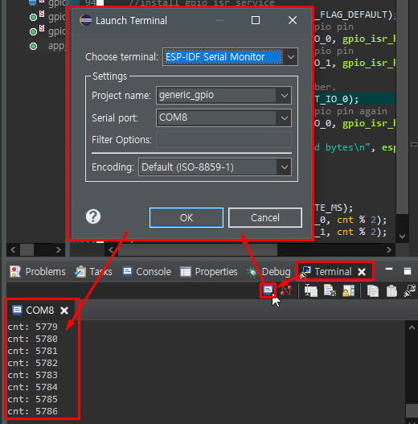
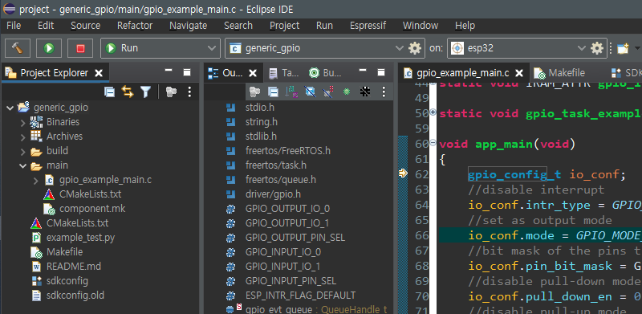
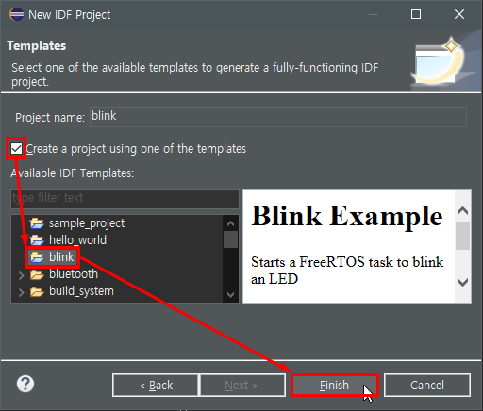
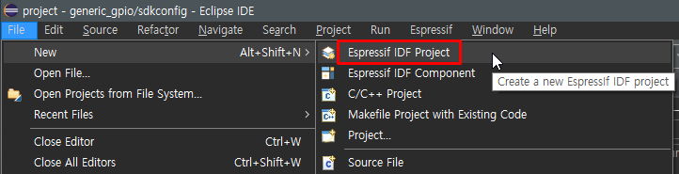
빌드&실행
타겟을 esp32로 선택

Slide 6
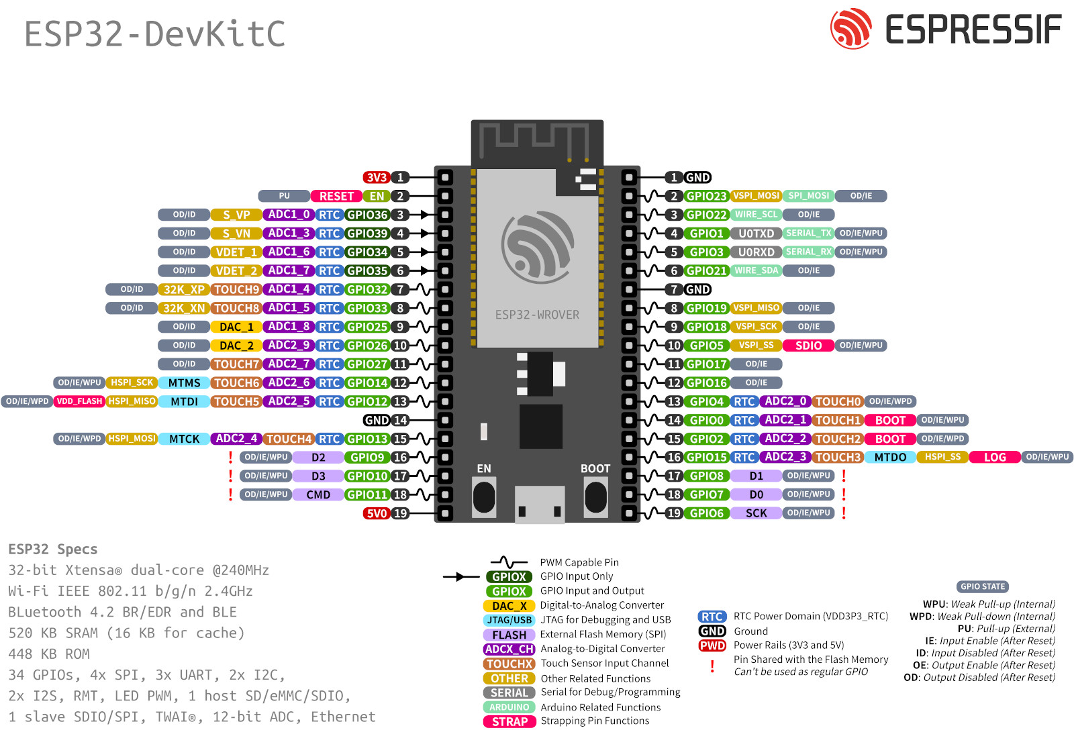
GPIO
전체화면 → 스크롤로 2번 확대 후 캡처
GPIO19 출력포트
GPIO18 출력포트
GPIO5 입력포트
GPIO4 출력포트

Slide 7
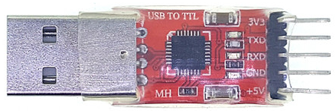
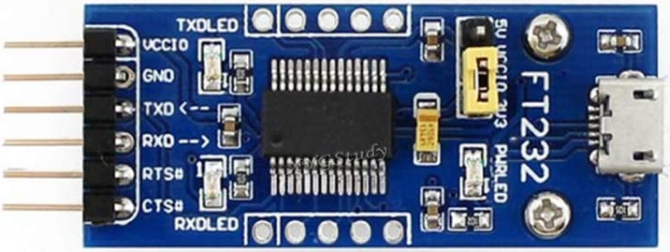
UART
전체화면 → 스크롤로 2번 확대 후 캡처
GPIO1
Tx0
GPIO3
Rx0
ESP32
GPIO5 Rx2
ESP32
GPIO4 Tx2
FT232 USB UART Board (mini)
Rx
Tx
Tx
Rx

Slide 8
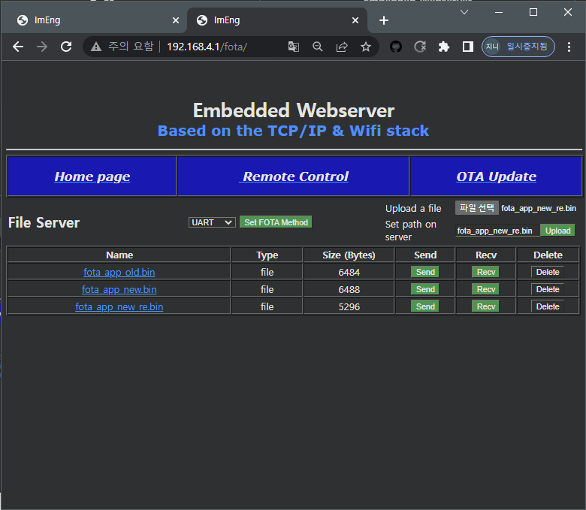
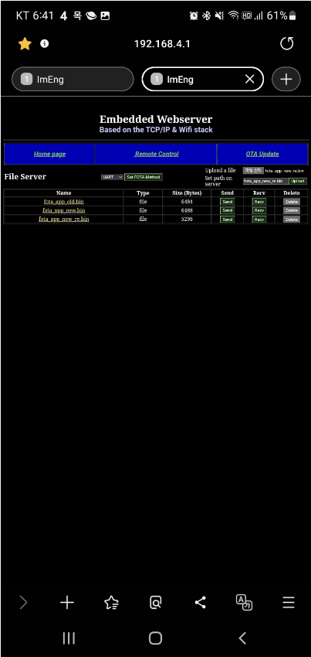
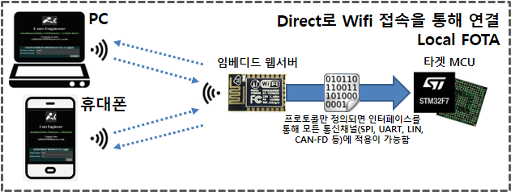
Mirror
Fold
Mirror
UnFold
Window
Auto Up
Mirror
Up
Window
Manual Up
Mirror
Left
Mirror
Right
Window
Auto Dn
Mirror
Down
Window
Manual Dn
PC
로그인
휴대폰
로그인

Slide 9
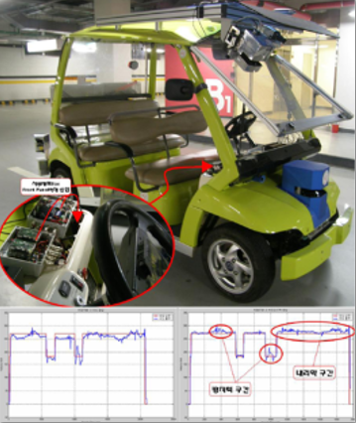
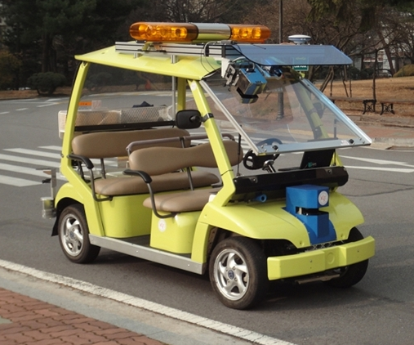
차량
속도제어

